Slide 1
Smeta.Cloud
Сметы в любое время в любом месте

Slide 2
О сервисе
2
Smeta.Cloud — уникальный сервис, предоставляющий сметчикам удобную альтернативу традиционным сметным программам.
Основа Smeta.Cloud — облачная инфраструк-тура и программный комплекс Smeta.RU.
Теперь всё, что нужно для создания сметы — это ноутбук, интернет и Smeta.Cloud!

Slide 3
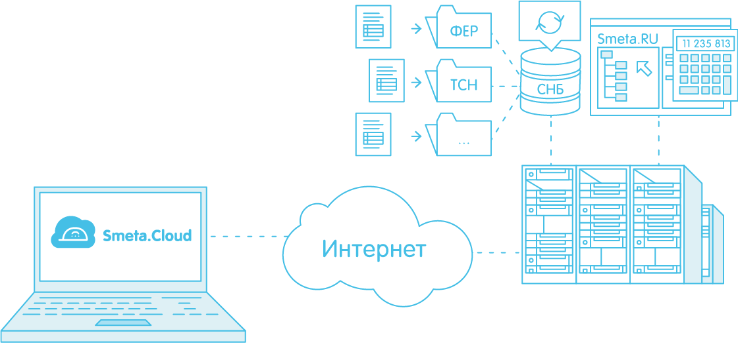
Структура сервиса
3
Сервис Smeta.Cloud объединяет в себе:
функциональные возможности Smeta.RU
непрерывно обновляемые нормативные базы;
вычислительную мощь современных серверов;
удобство и легкость облачных технологий.

Slide 4
Преимущества сервиса
4
Функциональность
Smeta.Cloud позволяет использовать весь функционал программы Smeta.RU
Актуальность
Smeta.Cloud позволяет использовать в сметах актуальные версии нормативных баз
Мобильность
Smeta.Cloud позволяет работать со сметами везде, где есть интернет
Smeta.Cloud
Безопасность
Smeta.Cloud надежно защищает и хранит проекты пользователей

Slide 5
Статистика использования сервиса
5
36человек
В среднем в день в Smeta.Cloud работают:
56минут
Среднее время работы пользователя:
55
Среднее количество срок в смете:
Средняя расход средств на составление сметы из 55 строк:
248рублей

Slide 6
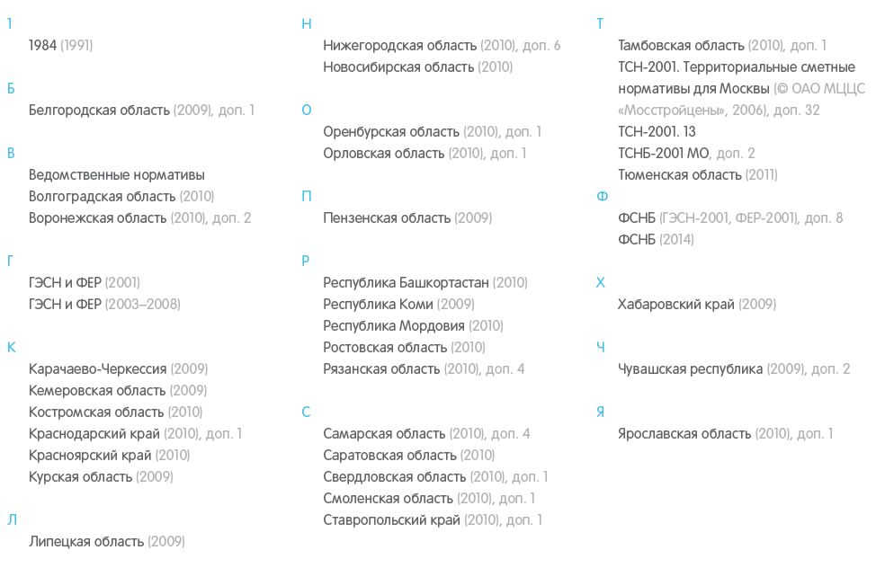
Доступные актуальные СНБ
5

Slide 7
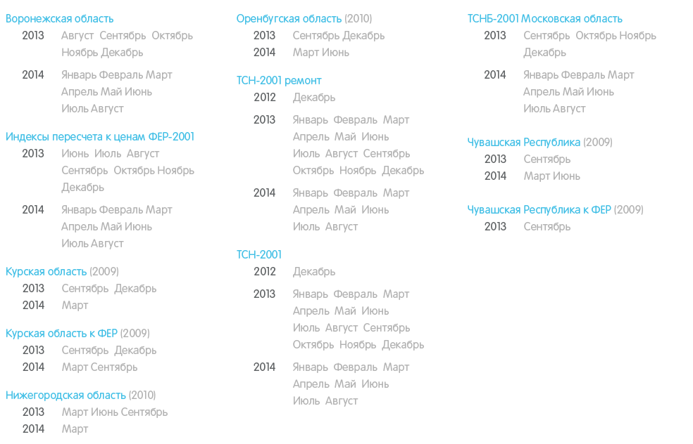
Доступные актуальные индексы
5

Slide 8
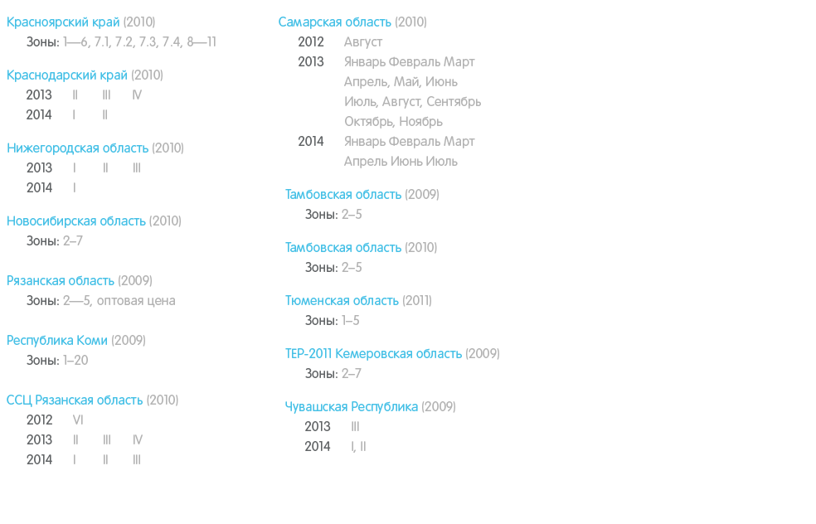
Доступные актуальные виды цен
5

Slide 9
Текущая тарификация
10
Тариф "Прогрессивный"
Поминутная тарификация!
Повременная оплата
9:00–17:00
17:00–9:00
Использование нормативов
Использование индексов
Использование ССЦ
Печать/экспорт
30 руб.
12 руб.
3 руб.
1 руб.
1 руб.
10 руб.
1 час
1 час
1 шт.
1 шт.
1 шт.
1 документ

Slide 10
Способы оплаты
10
Smeta.Cloud предоставляет удобные способы оплаты.

Slide 11
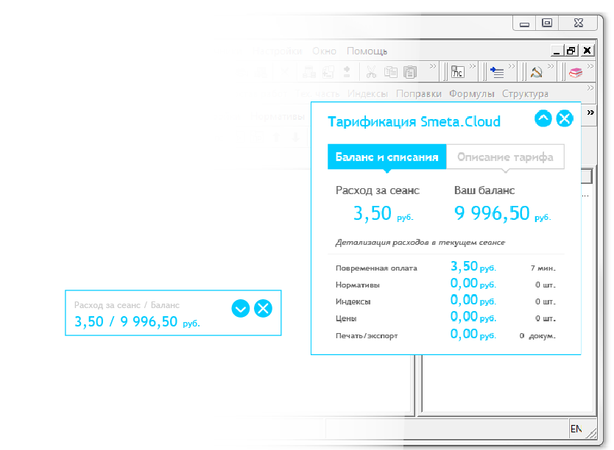
Информер счёта
10
Благодаря простому и удобному информеру Smeta.Cloud, пользователи всегда могут следить за расходом средств в течение сеанса, а также получать информацию
по тарифному плану.

Slide 12
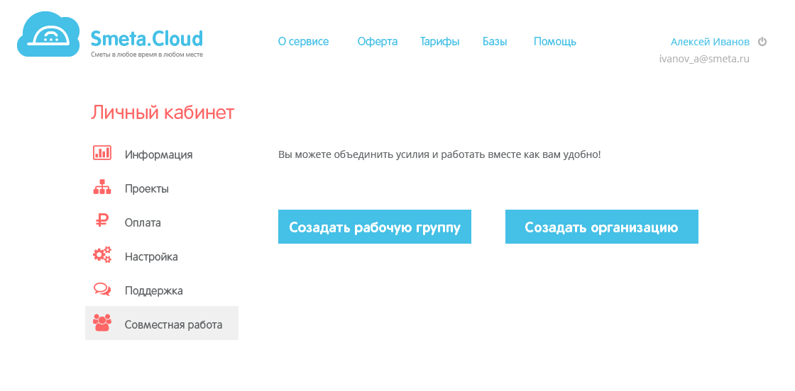
Развитие проекта: Smeta.Cloud для рабочих групп
12

Slide 13
Развитие проекта: Smeta.Cloud Sync
12
Сервис Smeta.Cloud Sync позволит синхронизи-ровать и хранить объекты программы Smeta.RU на сервере Smeta.Cloud и работать с ними где и когда угодно!

Slide 14
Перспективы развития: Биржа смет
13
Биржа смет позволит пользователям Smeta.Cloud зарабатывать благодаря разработанным ими типовым сметам, продавая их другим пользователям.
Суть очень проста:
Пользователь разработавший смету, размещает ее для скачивания за деньги.
Заинтересованные пользователи Платят автору за скачивание.
Соответственно, процент от сделок взымается самим сервисом Smeta.Cloud.

Slide 15
Спасибо за внимание!
http://cloud.smeta.ru

